Slide 1




Support vector machine
支持向量机
郑福兴 · 生信部
欧易旗下子公司

Slide 2

AlphaGo 2016年 4比1 战胜李世石
2023年被称为 AI 元年，
chat GPT 等AI 井喷出现
Notes:
推测王总之前提到的万摩科技 denovo 人工智能流程应当如何搭建。

Slide 3
聚类
人工智能
深度学习
K-means
分类
支持向量机
机器学习
有监督
无监督

Slide 4
机器学习
人工智能
其他

Slide 5
支持向量机
（分类）
深度学习
有监督
其他
机器学习
K-means
无监督
（聚类）
其他

Slide 6
Machine learning
机器
学习

Slide 7
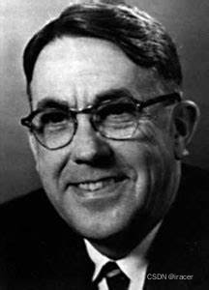
编写了世界上第一个棋类人工智能
Machine learning is a field of study that gives computers the ability to learn without being explicitly programmed.
机器学习赋予计算机学习的能力，
使计算机具备在没有显著性编程的情况下学习的能力。
阿瑟·萨缪尔(Arthur Samuel, 1901-1990)

Slide 8
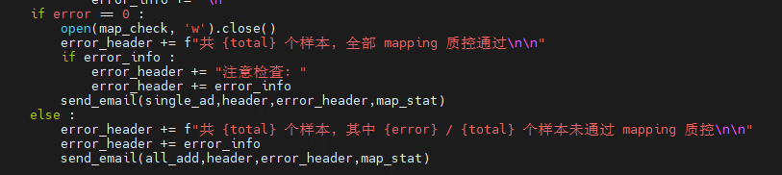
显著性编程：
reseq_v3/scripts/qc_check.py
硬性指标确定是否质控过关
带来的问题：
对于不完整的参考基因组，比对率低一些可以接受。
对于特殊样本，dup 高一些可以接受。
对于降解样本，数据量少一些可以接受。
深度·····
数据量······
其它······

Slide 9

非显著性编程：
丢给计算机许多项目
有些项目质控不合格回去加测或重做实验
有些项目质控不合格继续往下分析
由计算机自己根据项目的参数、特点、物种、样本等特征值对是否继续分析进行总结。
Tom Mitcell：
A computer program is said to learn from experience E with respect to some class of tasks T and performance measure P if its performance at tasks in T, as measured by P, improves with experience E.
Notes:
一个计算机程序被称为可以学习，是指它能够真能对某个特定任务T，和某个性能指标P，从经验E中学习。这种学习特点是，他在T上的被P衡量的的性能，会随着经验E的增加而提高。

Slide 10
在机器学习领域，"没有免费的午餐定理"（No Free Lunch Theorem，简称NFL定理）：
是指在所有可能的问题和算法空间中，不存在一种单一的算法能够在所有问题上都表现最优。
如果不对数据在特征空间的先验分布有一定假设，那么表现好和表现不好的数量是一样多的。
不考虑先验概率的模型
继续分析 50%
加测/实验重做 50%
机器学习假设：
在特征空间上距离较近的样本，他们属于同一类的概率更高。
Notes:
人工智能领域所需大量研究者和开发者

Slide 11
继续
继续
？
重做

Slide 12
mapping(%)
 |  |  |  |  |  |  | 继续
 |  |  |  |  |  |  | 继续 | 继续
 |  |  |  |  |  |  | 继续 | ？ | 继续
 |  |  |  |  |  |  | 继续 | 继续 | 继续
重做 | 重做 |  | 重做
重做 | 重做 | 重做
重做 | ？ |  | 重做
重做 | 重做
data (G)

Slide 13
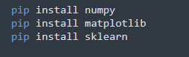
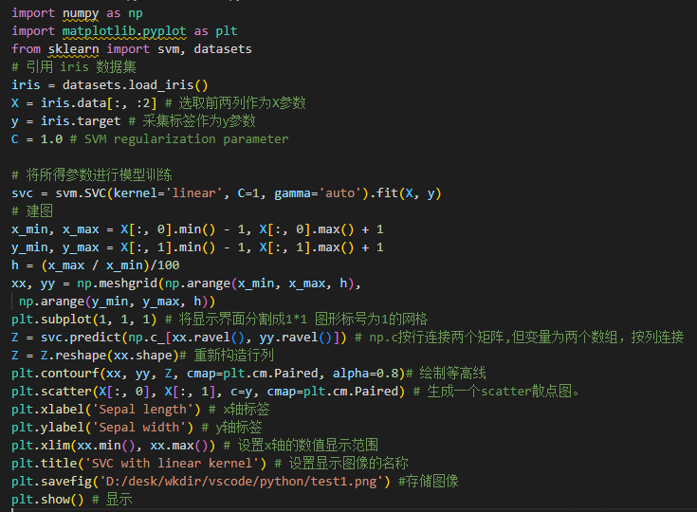

Slide 14
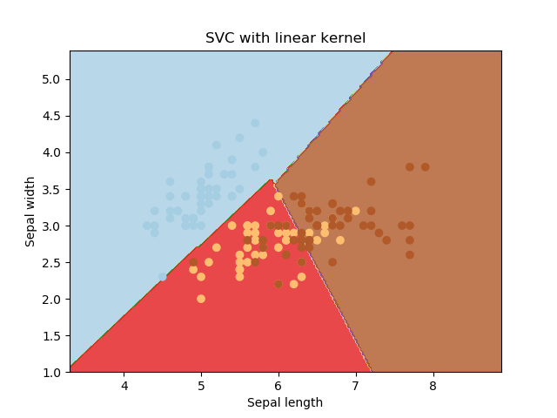
Notes:
知其所以然

Slide 15
线性可分
Linearly separable
支持向量机
线性不可分
Linearly inseparable

Slide 16
线性可分
Linearly separable

Slide 17
重做 继续
90 (G) 人重硬标准
data (G)
超平面
1.当数据线性可分时，能够通过一个超平面将不同类型的数据分开
2.当分类可以通过一个超平面分开的时候，
就会存在无数的超平面可以将数据分开
PS： 这里为了好看，使用线代表超平面，实际在一维特征中，一个点就可以作为超平面将数据分开，对于一维特征值，超平面可以是0维，二维特征值，超平面可以是一维，高纬度依此类推。

Slide 18
90 (G) 人重硬标准
data (G)
支持向量
支持向量
超平面
超平面总是距离不同分类的支持向量中间

Slide 19
mapping(%)
90 (%) 人重硬标准
90 (G) 人重硬标准
data (G)

Slide 20
线性不可分
Linearly inseparable
线性不可分：当样本数据无法通过一个超平面完全分开时，称为线性不可分。
这种情况可能是因为类别之间存在重叠或噪声，无法用一个线性超平面将它们分开。

Slide 21
解决方法1：
松弛变量（Slack Variables）：引入松弛变量允许一些样本点位于错误的一侧或在超平面上，以容忍一定程度的错误分类。这种方法被称为软间隔分类。

Slide 22
error
 |  |  |  |  |  |  | 继续
 |  |  |  |  |  |  | 蜜蜂 | 蜜蜂
 |  |  |  |  |  |  | 蜜蜂 | ？ | 蜜蜂
 |  |  |  |  |  |  | 蜜蜂 | 蜜蜂 | 蜜蜂
花朵 | 花朵 |  | 花朵
花朵 | 花朵 | 花朵
花朵 | ？ |  | 花朵
花朵 | 花朵
Notes:
太阳照常升起
特斯拉自动驾驶出车祸是算法不安全，人驾驶出车祸却被看作不可避免的

Slide 23
核技巧（Kernel Trick）：通过将低维特征空间中的数据映射到高维特征空间，使得原本线性不可分的问题在高维空间中变得线性可分。在高维空间中，可以应用线性可分的SVM来解决问题。这种方法被称为核支持向量机。

Slide 24
90 (G) 人重硬标准
data (G)

Slide 25
mapping(%)
90 (%) 人重硬标准
90 (G) 人重硬标准
data (G)

Slide 26
分类：最终结果（最后一列）
特征值：训练参数（前两列）
数据量 | 比对率 | 结果
88 | 90 | 继续
89 | 80 | 重做
70 | 95 | 重做
89 | 89 | 继续
89 | 99 | 继续

Slide 27
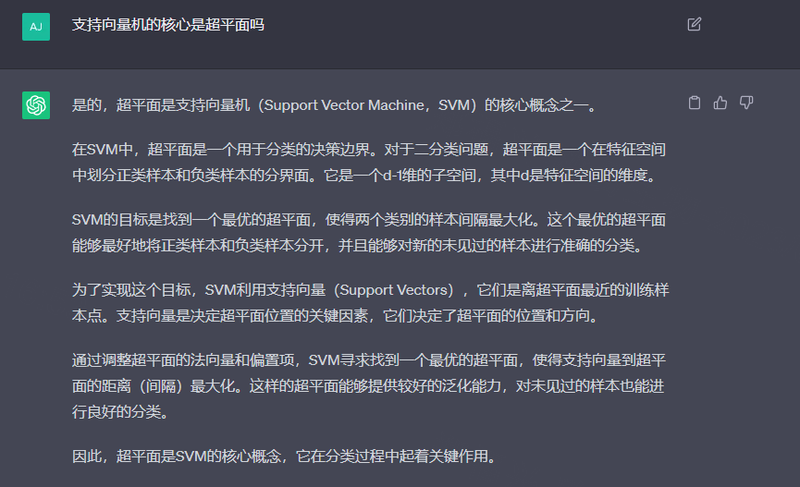

Slide 28
超平面公式：
w^T * x + b = 0
如果 w^T * x + b > 0，那么样本点被划分到超平面的一侧；
如果 w^T * x + b < 0，那么样本点被划分到超平面的另一侧。
w 是超平面的法向量（normal vector），x 是输入样本的特征向量，b 是一个偏置项（bias term）。
Notes:
公式推导涉及到向量，约束条件，线性代数中的行列式等内容

Slide 29
mapping(%)
90 (%) 人重硬标准
90 (G) 人重硬标准
data (G)
对于一维数据来说 超平面：
w₁x₁ +b = 0
对于二维数据来说 超平面：
w₁x₁+ w₂x₂ +b = 0
对于三维数据来说 超平面：
w₁x₁+w₂x₂+w₃x₃+b = 0

Slide 30
https://blog.csdn.net/v_JULY_v/article/details/7624837

Slide 31

感谢聆听
THANKS FOR LISTENING
欧易旗下子公司

